Slide 1
Le norme editoriali
Come si scrive e presenta un report?

Slide 2
Tipi di scritto
Studi quali-quantitativi
Studi di caso
Review della letteratura
Articoli teorici
Articoli metodologici

Slide 3
Studi empirici quali-quantitativi
Scrivere per presentare i risultati di uno studio originale.
La struttura dell’articolo riflette gli stadi tradizionali del
processo di ricerca:
Introduzione: sviluppo della domanda di ricerca, antecedenti
storici e obiettivi dell’indagine
Metodo: descrizione delle procedure e degli apparati della
ricerca
Risultati
Discussione: riassunto, interpretazione dei risultati,
interpretazioni alternative, implicazioni e ricadute sul futuro.

Slide 4
Aspetti micro: ortografia, bibliografia…
Aspetti macro: la struttura del testo, schemi di scrittura…

Slide 5
(come si scrive un Abstract)
Riportare la domanda di ricerca
Descrivere i partecipanti secondo caratteristiche pertinenti (numero, età, genere)
Descrivere il metodo (apparato, procedure di raccolta dati, questionari utilizzati)
Risultati
Conclusioni e implicazioni

Slide 6
introduzione.
Presentazione del problema studiato e descrizione della strategia di ricerca usata.
Inizia con uno statement sull’argomento studiato.
Si discute la letteratura rilevante (una review), citando lavori precedenti.
Si presenterà la teoria a cui si fa riferimento.
Vengono definite le variabili.
Si spiegano le ragioni per cui si fa lo studio, dichiarando quali risultati ci aspettiamo, e perché.
Vengono definite le ipotesi.

Slide 7
Ipotesi e def. operative
L’ipotesi fornisce la nostra previsione (SE utilizzo i video ALLORA migliorerà la comprensione).
Con le definizioni operative concretizzo un’idea/teoria astratta in un indicatore concreto e in modo concreto per misurarlo: come misuro?

Slide 8
Metodo
partecipanti /soggetti
apparato /materiale
procedura
Es: partecipano all’indagine 27 studenti di Infermieristica dell’Università di Trieste (13 uomini, 14 donne) di età 20-42 anni. Tutti svolgono lo stesso compito sperimentale. La partecipazione viene ricompensata con crediti universitari.

Slide 9
Es. viene costruito un questionario con 6 domande con risposta si/no, per valutare gradevolezza, usabilità, utilità del sito web …. (vedi appendice 1)
Es.: i partecipanti ricevono un video che descrive la procedura da apprendere. Viene detto loro di osservarlo con attenzione in modo da poter rispondere poi a un test di ricordo..

Slide 10
I risultati
Riassumono i dati raccolti, riportano le analisi descrittive e statistiche,
Discussione
La discussione dichiara che le ipotesi sono confermate o non confermate.
Si discutono le somiglianze e differenze tra i propri risultati e il lavoro di altri.
Si cerca di indicare in quale modo lo studio potrà essere migliorato in futuro

Slide 11
Aspetti micro: La bibliografia
Ordine alfabetico
Rientro della prima riga della citazione di ½
Vanno riportati solo articoli citati direttamente.

Slide 12
Articoli da riviste periodiche
Un autore
Autore, A. B. (2000). Titolo dell’articolo. Titolo della rivista, 126, 185-198
Due autori
Autore, A., & Autore, B. (2004). Titolo dell’articolo. Titolo della rivista, 43(2), 61-84
Da tre autori a sei autori
Autore, A., Autore, B., & Autore C. (2002). Titolo dell’articolo.
Titolo della rivista, 43(2), 61-84

Slide 13
Materiale accessibile in rete
Autor, A. (2007). Titolo nella lingua originale
[traduzione del titolo in inglese]. Titolo della
rivista, 43(2), 61-84. Retrieved from:
http://www.nomesito.zz

Slide 14
Libri
Autori esplicitati (fino a sei)
Autore, A., & Autore, B. (2001). Titolo del libro.
Città: Editore.
Autori non esplicitati
Australian Bureau of Statistics. (1991). Titolo libro. Città: Editore.

Slide 15
Plagio
= vendere idee ed evidenze come proprie quando non lo sono
Si evita citando sempre l’autore, anche quando si riporta una frase/idea/evidenza o parte di essa.
Il principio chiave è che gli autori non debbano presentare lavori non propri come propri.
Idea di circolazione libera delle idee ma riconoscimento dei crediti.

Slide 16
Compito: una schedatura
Problema e Domanda di ricerca
Ipotesi
Variabili
Metodo
Soggetti
Risultati
Conclusioni
Bibliografia

Slide 17
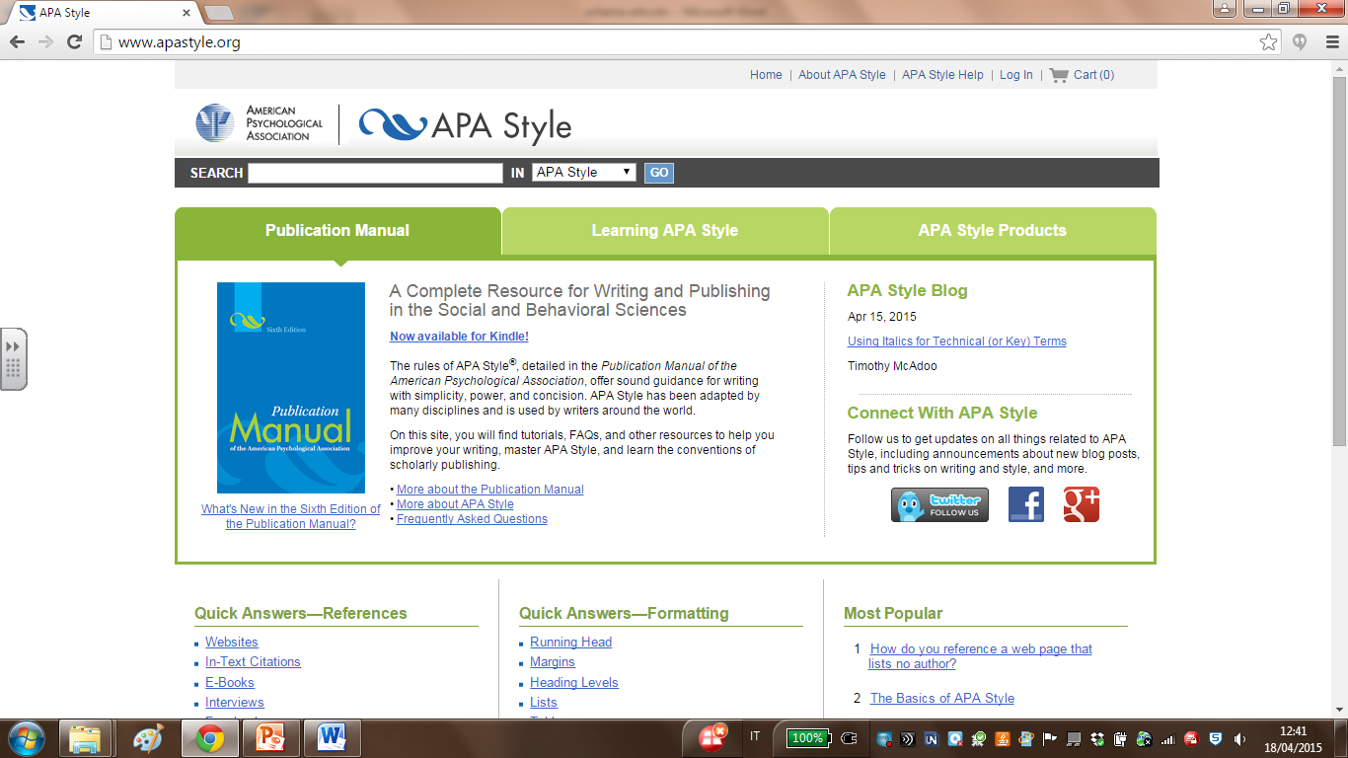
The Basics of APA Style

Slide 18
https://www.youtube.com/watch?v=KUjhwGmhDrI
Se c’e’ bisogno di avere una guida per usare le norme APA

